Slide 1
校车订票系统设计汇报
汇报人：郑畅
十组：万益嘉、王丽丽、郑畅

Slide 2
前言——项目背景
系统名称
校车订退票系统
编写目的
本信息系统设计实训报告的编写目的在于分析校车订退票系统的系统需求、结构设计、业务流程，以及形成新系统的逻辑方案等内容，以成为下一阶段开发实施等工作的依据和今后验收目标系统的检验标准。
系统来源
传统的线下校车服务效率低，大部分学校使用的仍然是纸质车票，给教职工和学生带来许多不便。相反，如果采取线上购票模式，将大大提高校车服务的效率，便于师生购买到适时的车票。该校车订票系统的分析与设计正是基于这一点，致力于实现订票、退票、查询等功能，为师生筛选最适宜的车次信息，并提供更好的用户体验。

Slide 3
前言——项目背景
系统背景
随着大学校区的不断增加及教职工和学生人数的不断增长，很多大学根据实际情况给予师生一定的福利，例如为在校师生提供了往返不同校区的车次，方便师生新老校区之间的来往，解决他们在学习及工作之外的其他难题。
在此之前，车票代理窗口购买车票是最传统的方式，但随着师生工作生活节奏的加快和互联网的普及以及信息化时代的到来，提前到代理点购买车票就显得耗费时间，而且整个班车数据的统计及地点的设计等都存在一定的问题，造成资源的浪费。于是，越来越多的人开始采用在线上系统上购票的方式，订票系统的需求越来越明显，性能良好的订票系统应运而生。

Slide 4

Contents
01
功能需求
02
系统分析与设计
03
系统实施
04
分工与合作

Slide 5

Part1 功能需求

Slide 6




用户功能要求——普通用户
注册/登陆
查询
用户可以通过该系统使用自己的学号或教工号进行注册，注册成功后可以用已有账号进行登陆。
在查询页面面查询车辆信息包括：车次、始发站、终点站、票价、余票；购票后可以查询已购车票
用户只能查询，不能修改
订票
退票
在有余票的车次中选择订票，并支付票价，同时生成已购车票；同时数据库的车次信息进行更新，减少相应车票数量。
查询到自己已经购买的校车票，并显示已购车票信息，通过退票模块可以退去已购车票，同时，数据库中余票信息进行更新。

Slide 7
用户功能要求——管理员
查询车票
删除车票
注册用户
增加车票

Slide 8

管理员功能要求——查询车票
查询车票
管理员登陆系统之后，可以查询系统中现有的车票数据信息，包括票价、余票、发车时间等；查询功能和用户端一致。

Slide 9
管理员功能要求——增加车票
增加车票
管理员在查询到车票信息时，可以增加新的车次信息。增加车次信息时，管理员需要填写：出发地、目的地、发车时间、票价、车票数量等。增加车次信息之后，用户可以查询到新增车次

Slide 10
管理员功能要求——删除车票
删除车票
管理员在查询到车票信息时，可以对车票信息进行删除操作。删除后，管理员和用户在车票查询中均不可再查询到该车次车票。

Slide 11
Part2 系统分析与设计

Slide 12
乘客
管理员
注册登陆
注册登陆
查询车票信息
查询车票信息
订票和退票
管理车票

Slide 13
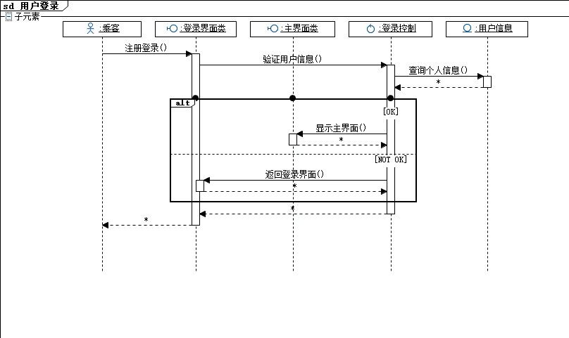
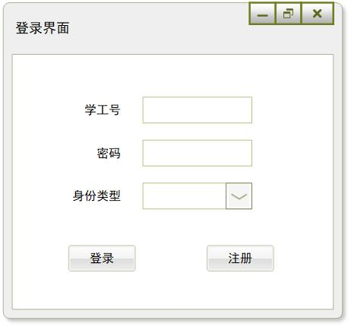

Slide 14
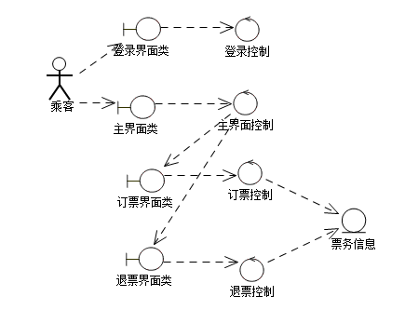
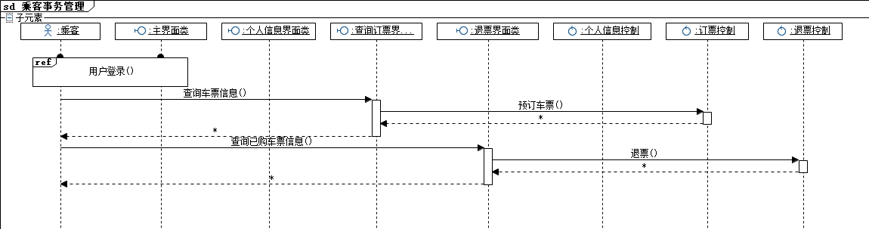
乘客
基本事件流：
乘客通过网络登录成功访问系统
乘客查看车票信息并订购车票
乘客查看已购车票信息并选择是否退票

Slide 15
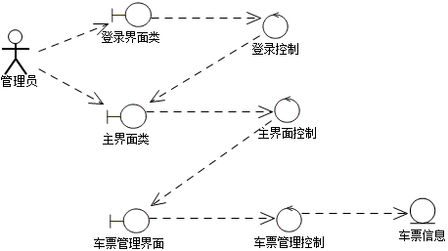
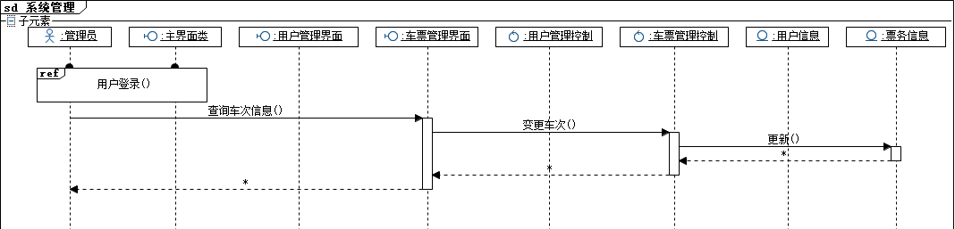
管理员
基本事件流：
管理员通过网络登录成功访问系统
管理员查看车票信息并更改车票

Slide 16
Part3 系统实施

Slide 17
开发工具
前端：Android Studio
后端：Sqlite 数据库
SQLite是一个嵌入式库并且实现了零配置、无服务端和事务功能的SQL数据库引擎，支持Android。

Slide 18
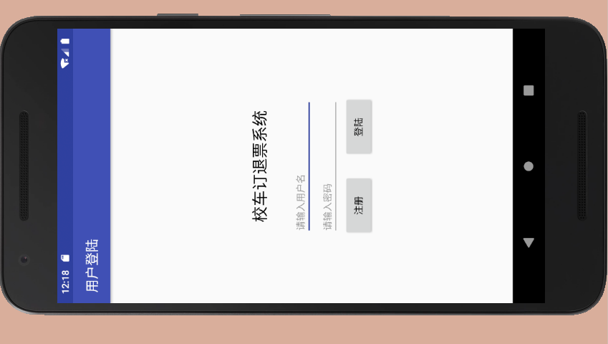
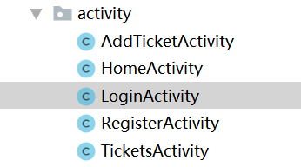
用户登陆界面

Slide 19
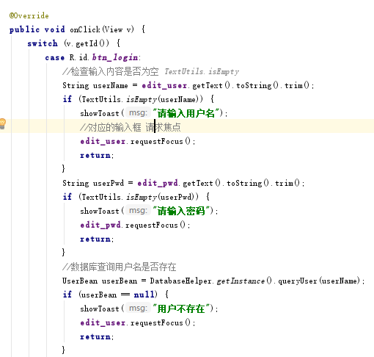

Slide 20
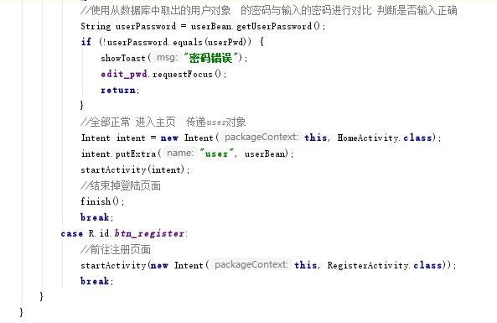

Slide 21
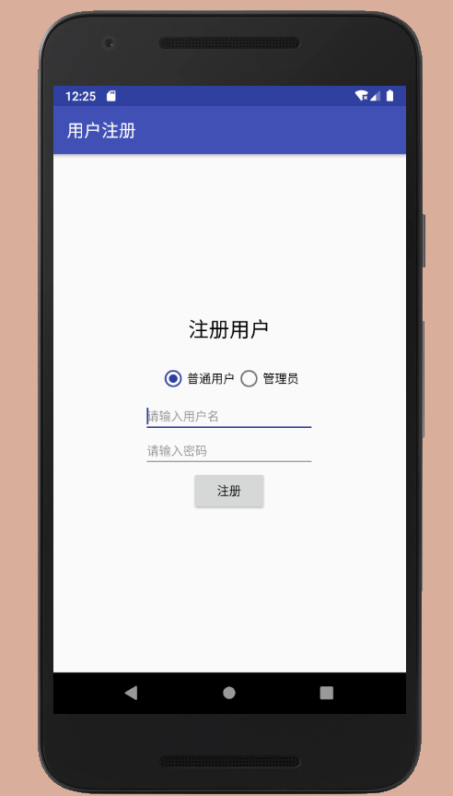
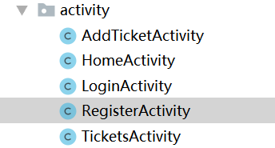
用户注册界面

Slide 22
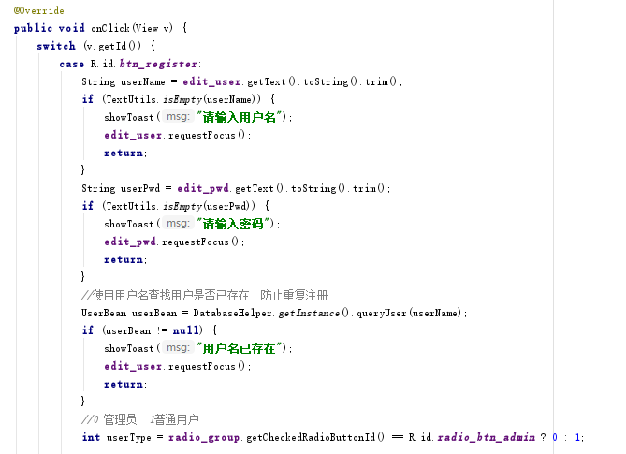

Slide 23
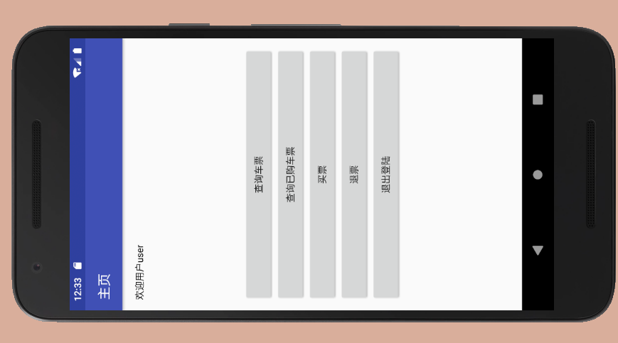
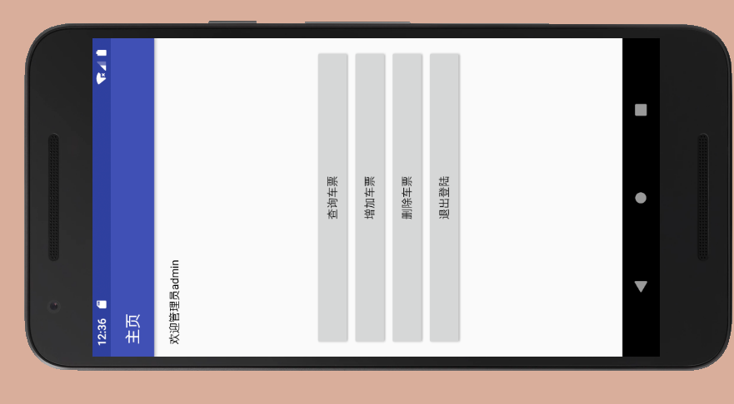
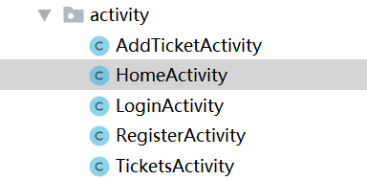
主界面

Slide 24
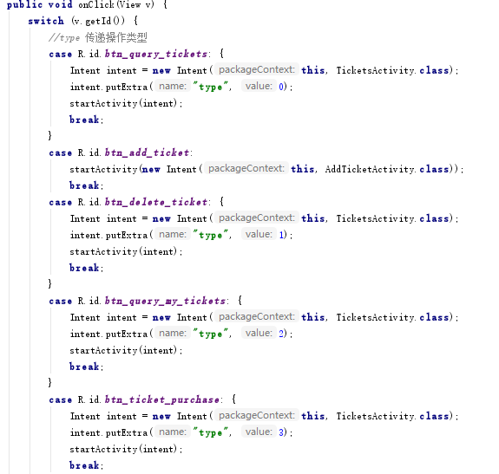

Slide 25
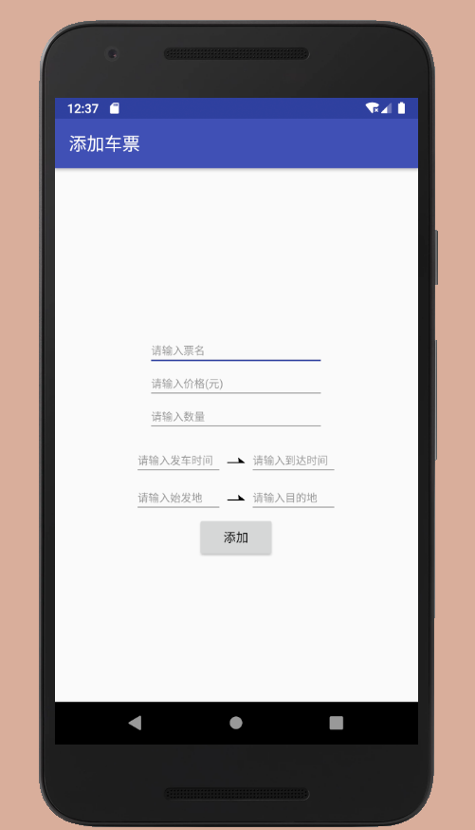
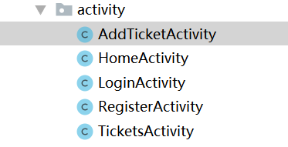
添加车票界面

Slide 26
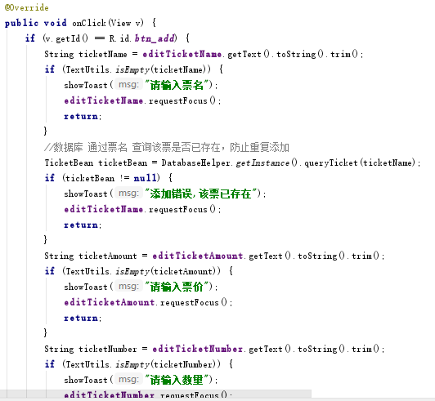

Slide 27
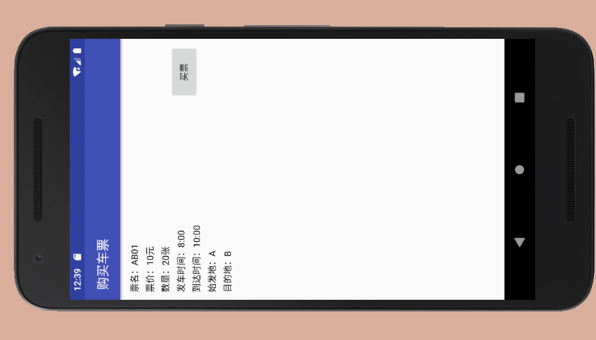
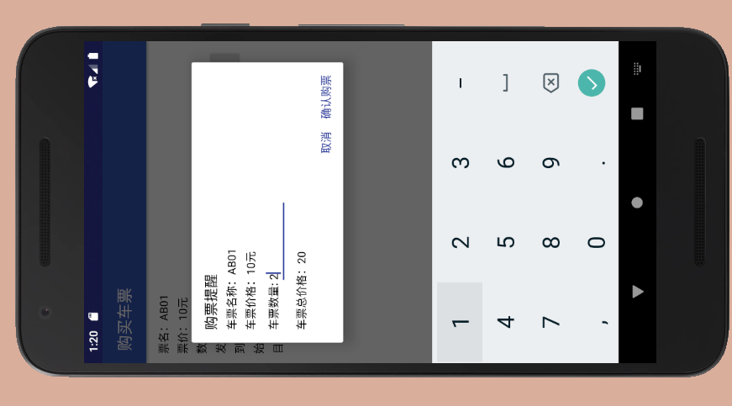
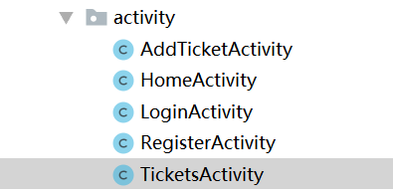
购买车票界面

Slide 28
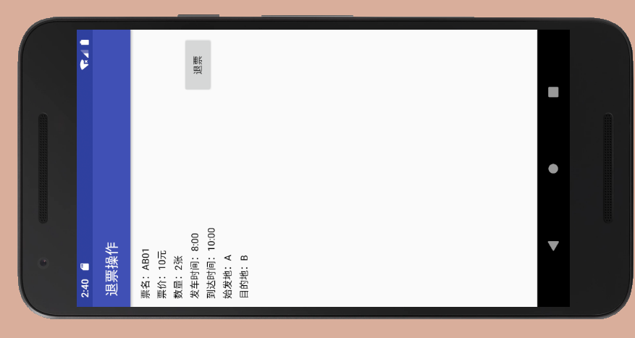
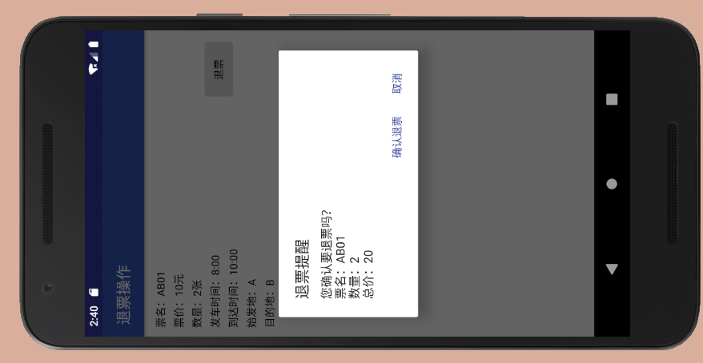
退票界面

Slide 29
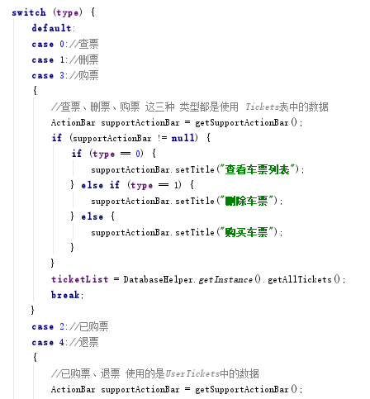

Slide 30
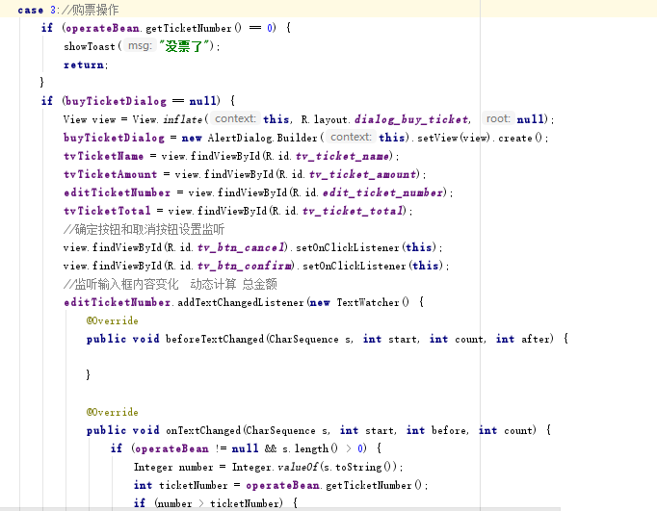

Slide 31
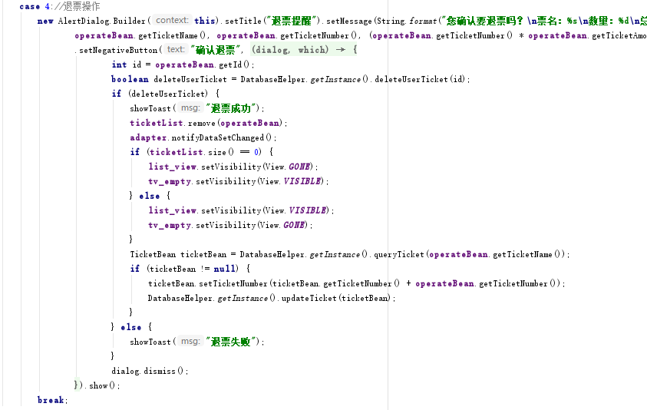

Slide 32
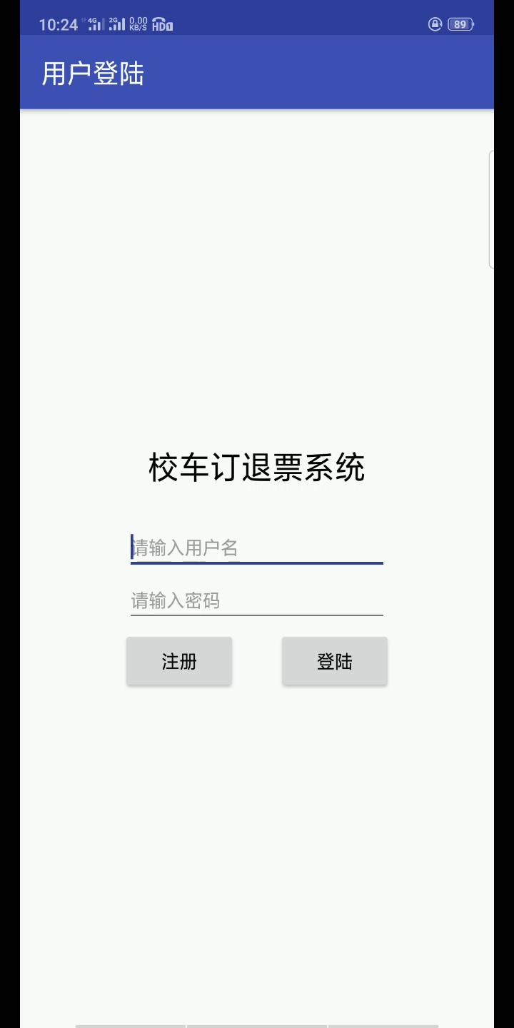

Slide 33
Part4 分工合作

Slide 34
分工合作
前端一
前端二
郑畅：——登陆注册界面：用户与管理员信息注册、核实与登陆
王丽丽：——票务相关界面：订票、退票、查询已购车票等
后端
实训报告与演示文档
万益嘉：数据库建表，例如：用户表、票务信息表、增加车票表
项目概况及要求、系统需求分析：郑畅
系统分析、系统设计：王丽丽
系统测试与部署、其他说明：万益嘉

